Slide 1
หลักการพัฒนาโปรแกรมโดยใช้ภาษาคอมพิวเตอร์
1. คอมพิวเตอร์
คอมพิวเตอร์ (Computer) เป็นอุปกรณ์อิเล็กทรอนิกส์ที่สามารถปฏิบัติงานหรือประมวลผลอัตโนมัติตามคำสั่งงานที่ได้โปรแกรมไว้
ระบบคอมพิวเตอร์หนึ่ง ๆ ที่สามารถปฏิบัติงานได้ ประกอบด้วย 4 ส่วน 1. ฮาร์ดแวร์ (Hardware) 2. ซอฟต์แวร์ (Software) 3. บุคลากร (People Ware) 4. ข้อมูล (Data)
3. ภาษาคอมพิวเตอร์ (Programming Language) ใช้สำหรับพัฒนาโปรแกรม เพื่อควบคุมการปฏิบัติงานของระบบคอมพิวเตอร์ให้ดำเนินการตามแนวความคิดที่ได้กำหนดไว้ล่วงหน้าแล้ว โดยปฏิบัติงานตามคำสั่งนั้น ๆ จะปฏิบัติงานนอกเหนือจากที่กำหนดไว้ในโปรแกรมไม่ได้
4. หลักการพัฒนาโปรแกรมโดยใช้ภาษาคอมพิวเตอร์
เราจะเรียกว่า “วงจรการพัฒนาโปรแกรมโดยใช้ภาษาคอมพิวเตอร์” (Computer Development Life Cycle) ประกอบด้วยขั้นตอนหลัก 5 ขั้นตอน ดังนี้
5.1 การวิเคราะห์ความต้องการ
5.2 การออกแบบวิธีการแก้ไขปัญหา
5.3 การสร้างโปรแกรมตามแนวทางที่ได้ออกแบบไว้
5.4 การทดสอบโปรแกรมที่สร้างขึ้น
5.5 การทบทวนโปรแกรมและเอกสารที่เกี่ยวข้อง
2. โปรแกรมตัวแปลภาษา (Language Translator) เป็นโปรแกรมที่พัฒนาขึ้นสำหรับทำหน้าที่ในการแปลคำสั่งที่เขียนด้วยภาษาสำหรับพัฒนาโปรแกรมโดยใช้ภาษาคอมพิวเตอร์ภาษาใดภาษาหนึ่ง ให้เป็นภาษาเครื่อง เพื่อให้เครื่องคอมพิวเตอร์เข้าใจและสามารถนำไปปฏิบัติงานได้ เช่น คอมไพเลอร์ของภาษาต่าง ๆ เป็นต้น

Slide 2
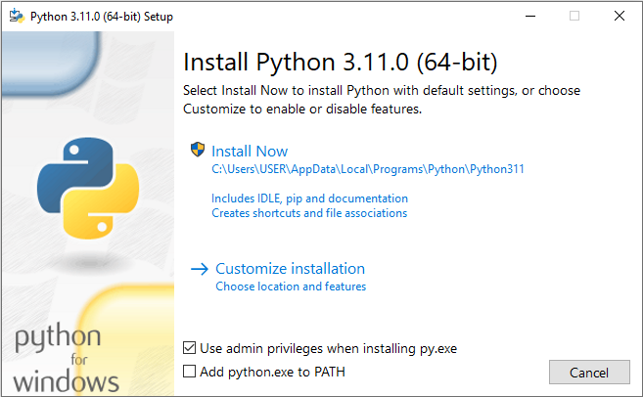
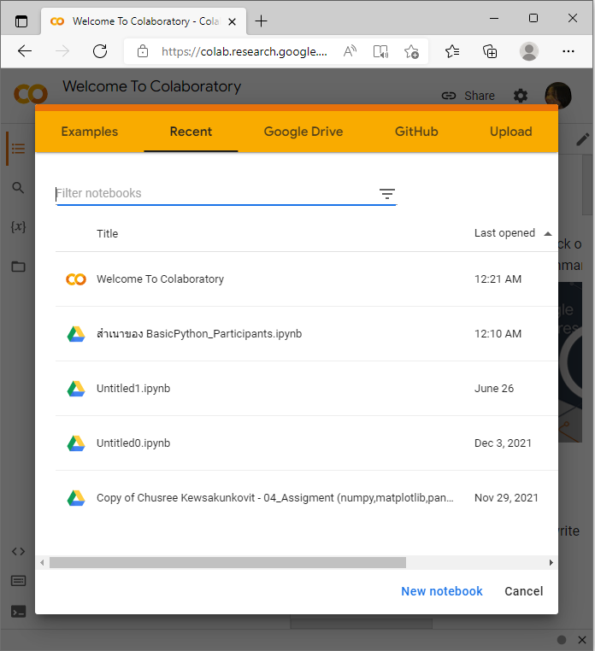
หลักการพัฒนาโปรแกรมโดยใช้ภาษาคอมพิวเตอร์
เตรียมการพัฒนาโปรแกรมด้วยไพทอน
คอมพิวเตอร์ หมายถึงใช้เครื่องมือออนไลน์ผ่าน Google Colaboratory ซึ่งเป็น IDE ให้บริการบนระบบคลาวด์ของบริษัท กูเกิล (Goodle Inc.) ที่อนุญาตให้ผู้ใช้งานพัฒนาโปรแกรมต้นฉบับ ในตัวแก้ไขและเรียกใช้จากเบราว์เซอร์ โดยเฉพาะอย่างยิ่งรองรับการพัฒนาโปรแกรมไพทอน โดยผู้ใช้งานจำเป็นต้องมี email ของ gmail
พิมพ์ที่อยู่ตามลิงค์ดังนี้ https://colab.research.google.com จากนั้นเลือกคำสั่ง New notebook
การพัฒนาโปรแกรมชุดพัฒนาไพทอน ติดตั้งเพื่อใช้สำหรับพัฒนาโปรแกรมบนเครื่องคอมพิวเตอร์ ซึ่งประกอบด้วยโปรแกรมต่าง ๆ คือคอมไพเลอร์ อินเทอร์พรีเตอร์ พร้อม Python IDLE ที่เป็นทั้งเอดิเตอร์ (Editor) ที่ทำหน้าที่สร้างโปรแกรมต้นฉบับ (Source Code) และดีบักเกอร์ (Debugger) ในเวลาเดียวกันรวมอยู่ด้วย โดยสามารถดาวน์โหลดโปรแกรมได้ที่ลิงค์ http://www.python.org

Slide 3
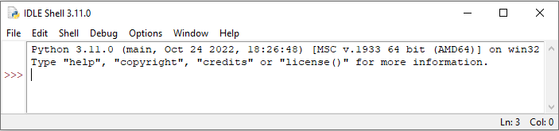
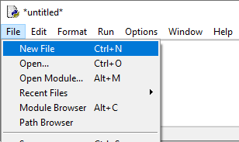
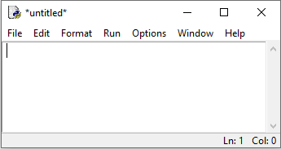
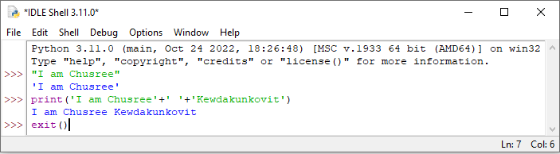
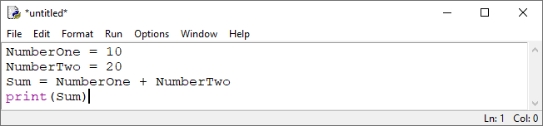
หลักการพัฒนาโปรแกรมโดยใช้ภาษาคอมพิวเตอร์
การเริ่มต้นพัฒนาโปรแกรมด้วยไพทอน
พิมพ์คำสั่งด้วย Python Shell
เปิดหน้าต่างใช้งานด้วยคำสั่ง Start เลือก Python 3.11 จากนั้นให้คลิกที่ IDLE (Python 3.11 64-bit)
พิมพ์คำสั่งแบบไฟล์โปรแกรม
เปิดหน้าต่างใช้งานด้วยคำสั่ง Start เลือก Python 3.11 จากนั้นให้คลิกที่ IDLE (Python 3.11 64 bit) เมื่อปรากฎหน้าต่าง Python 3.11.0 Shell ที่แท็ป File เลือกคำสั่ง New File จะปรากฎหน้าต่างสำหรับพิมพ์คำสั่งแบบไฟล์โปรแกรม Python
ให้พิมพ์ Source Code

